Slide 1
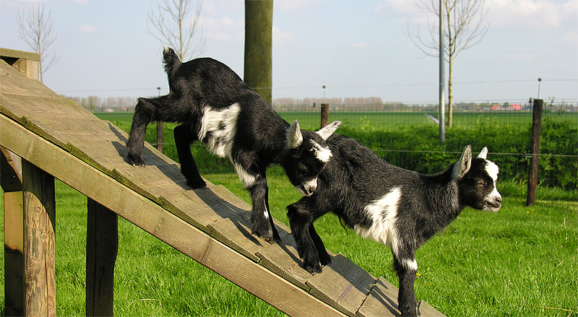
Huisvesting
Overige zoogdieren

Slide 2
Opdracht huisvesting
Kies met je groepje twee diersoorten (zie volgende dia)
Maak een verslag en lever die uiterlijk 22-11 in
Dit verslag komt op wikiwijs en is leerstof voor de hele groep!
Inhoud verslag:
De natuurlijke leefomgeving van de diersoort
korte schets
Op welke manier(en) kan deze diersoort worden gehouden?
Denk hierbij bijvoorbeeld aan binnen of buiten, individueel of groepshuisvesting, etc.
Laat foto’s zien.
Waar moet de huisvesting minimaal aan voldoen?
Wat is de Wet & Regelgeving hierin en inrichting van het verblijf
Hoe wordt de huisvesting (van jullie keuze) onderhouden?
Denk hierbij aan de materialen, waarborgen van hygiëne, verzorging
Welke omgevingsverrijking kan er toegevoegd worden in de huisvesting? (noem er minimaal twee)
Wat is de ideale huisvesting van deze diersoort? (jullie advies)

Slide 3
Diersoorten
Konijn
Cavia
Tamme rat (met muis)
Gerbil
Hamster
Schaap & geit
Koe
Varken
Paard (met ezel)
Chinchilla (of degoe)

